Slide 1
E-knihy a knihovny
Zuzana Hájková
Jihočeská vědecká knihovna
V Českých Budějovicích

Slide 2
1. E-knihy – trocha teorie…
Definice E-knihy
Vývoj, technologie E-knih, formáty
Tvorba E-knihy
E-knihy a autorský zákon
Kde najít e-knihy – koupě, volně ke stažení (ne půjčování!)

Slide 3
2. E-knihy v knihovnách
Půjčování e-knih v knihovnách – situace ve světě a u nás
Dobrá praxe …

Slide 4

3. Půjčování e-knih
půjčování e-knih v JVK - zkušenosti
eReading, Flexibooks

Slide 5
Definice E-knihy v TDKIV
Kniha v digitální podobě, tedy vytvořená na počítači nebo převedená do digitální podoby.
Jednoúčelové fyzické přenosné zařízení umožňující jednoduchou manipulaci s textem dokumentu (nahrávání, čtení, vytváření poznámek apod.).
Elektronickou knihou se někdy rozumí kniha v digitální podobě vydaná na fyzickém nosiči (např. na CD-ROM).

Slide 6
Definice E-knihy
Elektronická kniha (též e-kniha, ekniha nebo digitální kniha) je publikace obsahující text a/nebo obrazové materiály, která je vytvořena a vydána v digitální podobě a čitelná na počítači nebo jiném elektronickém zařízení

Slide 7
Vývoj E-knihy
Project Gutenberg – 1971
Původně studenti opisující texty, dnes spíše automatické skenování a následné rozpoznání textu (OCR)
Formát – plain text (txt)
Nezávislý, jednoduchý, trvalý
http://www.gutenberg.org
http://www.gutenberg.org/browse/scores/top

Slide 8
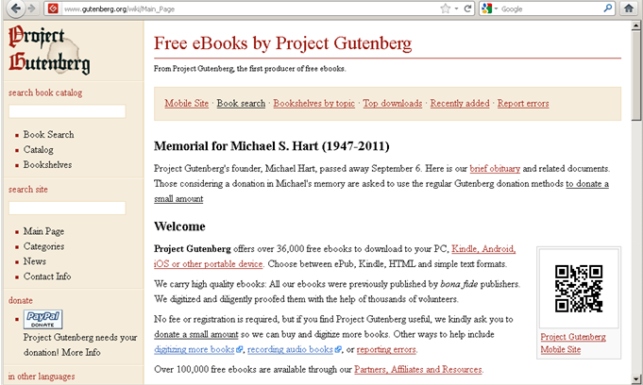
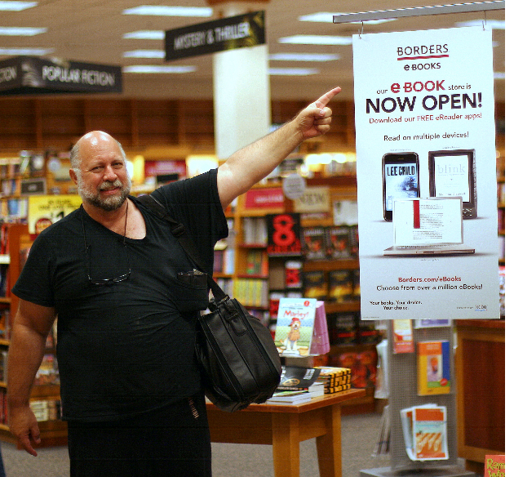
www.gutenberg.org

Slide 9
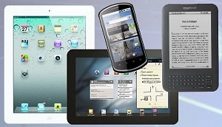
Technologie, formáty …
Zobrazení (resp. čitelnost) na displeji závislé na typu digitálního formátu a typu zařízení (E-ink/LCD…)
Formáty textových souborů
  .txt, (.html)
Formáty textových souborů s podporou obrázků
  .azw – Amazon
  .prc, .mobi – Mobipocket – Kindle (Adobe s DRM)
  .epub - International Digital Publishing Forum
  .pdb – Palm Media
  .lit – Microsoft
  .pdf
http://www.businessit.cz/cz/prehled-tablety-smartphony-ctecky-e-knih-ve-firme.php

Slide 10
Tvorba E-knih
Digitalizace původně tištěných dokumentů
  Ručně – přepis knihy
  Skenování + rozpoznání textu OCR (Optical Character Recognition)
  eod – e-books on demand (E-knihy na požádání) pouze pro volná díla
„Digital-born“ – již digitálně vzniklé dokumenty
  Vedlejší produkt tiskové přípravy
  Digitální podoba jako finální produkt

Slide 11

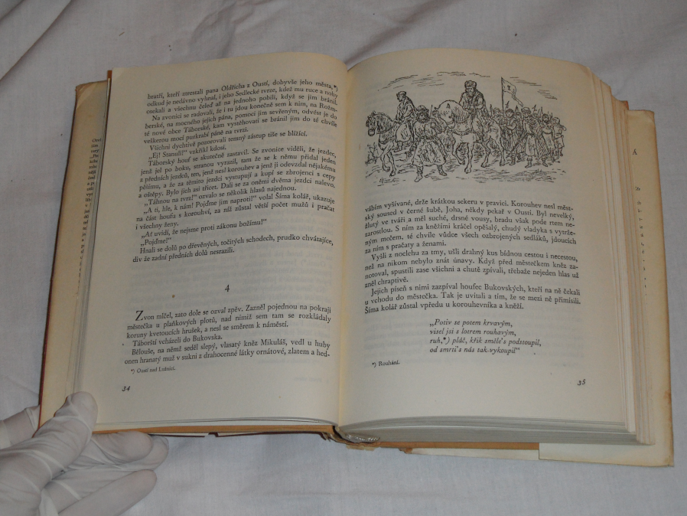
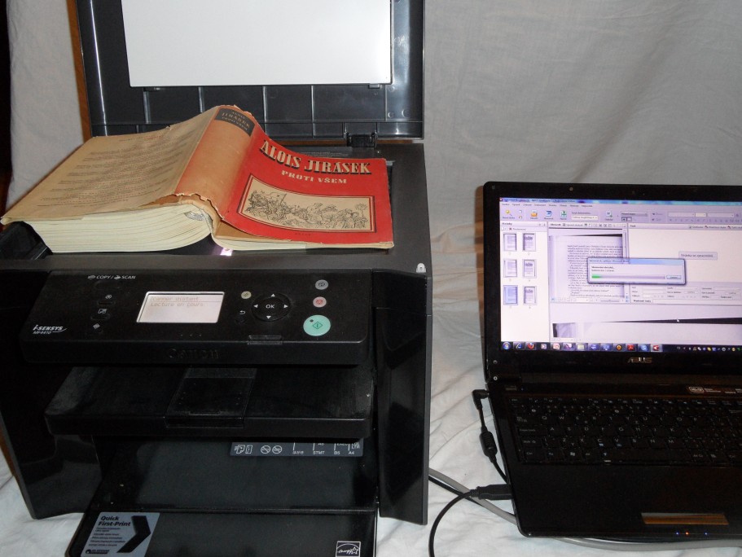
Jak vzniká E-kniha
Naskenovat jednotlivé stránky

Slide 12
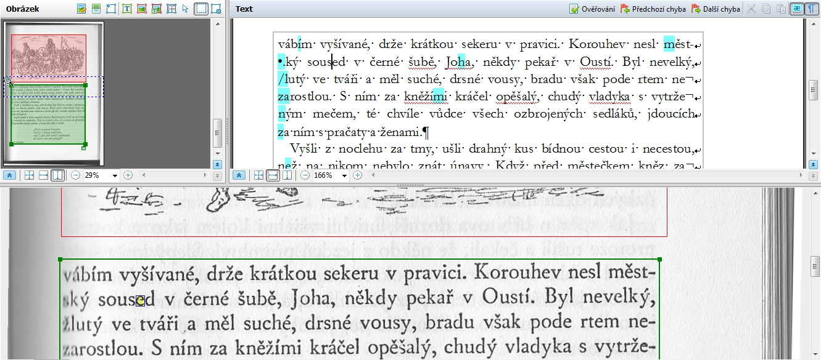
Jak vzniká E-kniha
2. Pomocí OCR převést stránky na formátovaný text

Slide 13
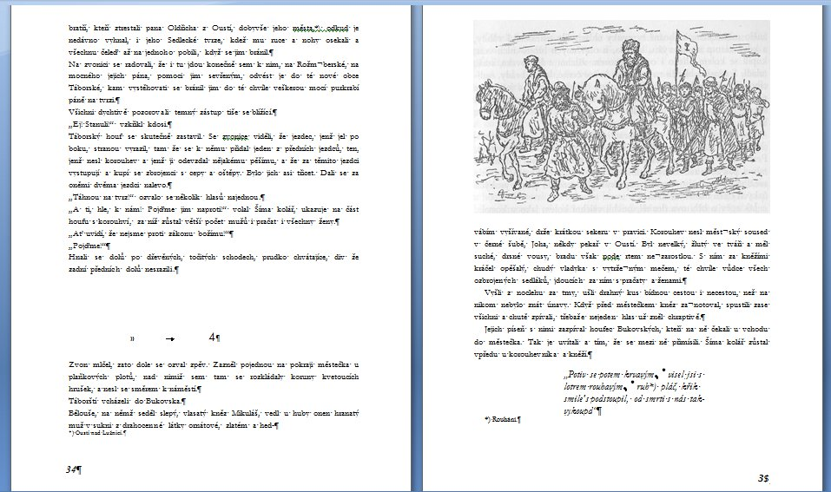

Jak vzniká E-kniha
3. Oprava případných chyb
4. Export do textového formátu (doc., odt)

Slide 14
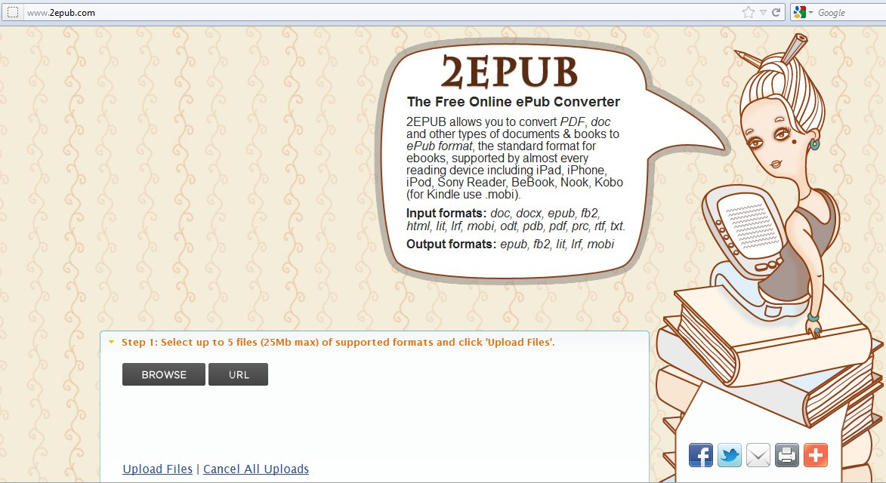
Jak vzniká E-kniha
Pro čtečky
5. Export do formátu e-knihy (mobi, epub)
www.2epub.com

Slide 15
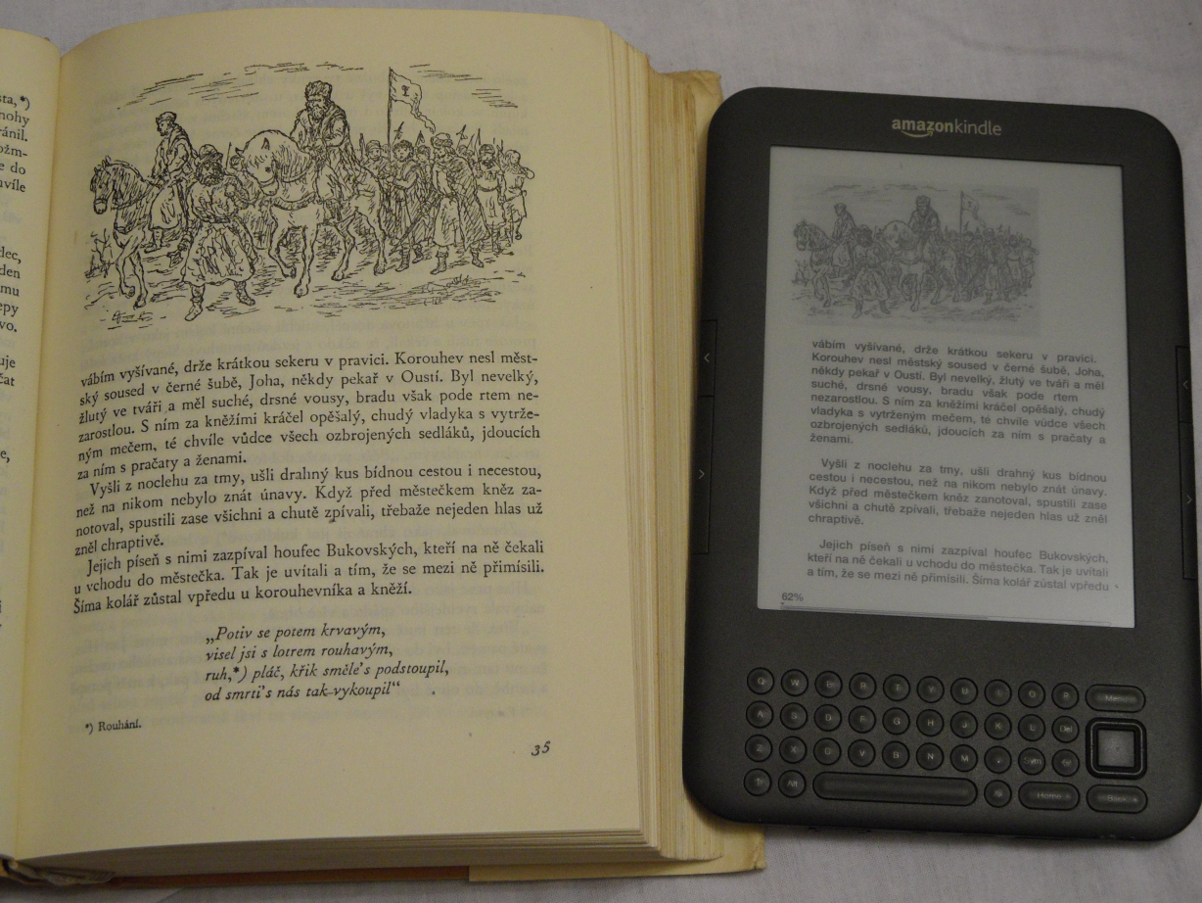
Jak vzniká E-kniha
6. Odeslání knihy do čtečky
program Calibre
Notes:
jsou upraveny informace o knize (název, autor, nakladatelství, rok vydání...) a soubor epub/mobi je odeslán do čtečky.

Slide 16
Kde sehnat e-knihy … ke koupi k soukromým účelům
Kosmas - http://www.kosmas.cz/eknihy
Palmknihy - http://www.palmknihy.cz/
Ráj knih http://rajknih.cz
iDnes http://knihy.idnes.cz/
eReading - http://www.ereading.cz/
eBookEater

Slide 17
E-knihy a knihovny
E-knihy a Autorský zákon
Zásadní rozdíl mezi tištěnou knihou a E-knihou
Distribuce tištěných knih = zpřístupňování díla v hmotné podobě prodejem nebo jiným převodem vlastnického práva k originálu
  Prvním prodejem knihy (převod vlastnického práva) dochází k tzv. vyčerpání autorských práv k rozmnoženině díla
  Tímto vyčerpáním práv už nositel práv nemůže kontrolovat další nakládání s konkrétní knihou (kusem)
  Každý další vlastník knihy ji může dále prodat, někomu půjčit
  Nemůže však bez souhlasu ji pronajmout či zpřístupnit veřejnosti

Slide 18
E-knihy a AZ
E-kniha – není distribuována ve hmotné podobě
Nedochází k převodu vlastnického práva k hmotné rozmnoženině, nemůže dojít ani k vyčerpání práva autora k jednotlivým rozmnoženinám
Díla bez hmotného nosiče – tzv. sdělování díla veřejnosti
S tím není spojeno vyčerpání práv autora
Příklad z jiné oblasti: CD koupené x CD stáhnuté i z oficiálního zdroje
CD mohu prodat, darovat třetí osobě x nemohu s touto kopií prodat či jinak nakládat

Slide 19
E-knihy a AZ
Co tedy uživatel E-knihy může?
Jen to, co mu dovolí distributor E-knihy
= Uzavření licenční smlouvy mezi uživatelem a distributorem
Pokud smlouva není – distributor dílo zpřístupní jen za účelem, aby si uživatel zhotovil rozmnoženinu pro osobní potřebu (nebo zašle na čtečku)
tj. jen minimální rozsah práv
E-knihu podle AZ nemohu prodat, půjčit ani darovat a to ani se čtečkou

Slide 20
E-knihy a AZ
Elektronické knihy z pohledu právního (Josef Aujezdský)
http://www.lupa.cz/clanky/elektronicke-knihy-z-pohledu-pravniho/
http://www.e-advokacie.cz/cz/clanky/elektronicke-knihy-z-pohledu-pravniho.html

Slide 21
E-knihy a co s nimi
Prodej
  Ochrana – systém DRM – Digital Rights Management
    Technická - omezeno kopírování, tisk, časový zámek…
    Sociální (social DRM) – s dokumentem jsou neoddělitelně spjaty údaje o jeho majiteli/zařízení
Půjčování
  Komerční
  Neziskové (knihovny)

Slide 22
Půjčování E-knih v knihovnách
Distributoři / poskytovatelé obsahu ( E-knih, E-časopisů, audioknih, hudby, filmů…) řeší licenční vztahy s nakladateli
Nakladatel si určí
  jak se smí s jeho dokumenty nakládat (tisk, kopírování …)
  knihovnám pak poskytují kompletní technologické zázemí pro elektronické půjčování.
Práva k vypůjčené knize, (ne)možnost jejího kopírování, tisku a hlídání výpůjční lhůty technicky řeší systém ochrany DRM (Digital Rights Management), který je nedělitelně spjat se samotným dokumentem

Slide 23
Půjčování E-knih v knihovnách
Z hlediska AZ je pro knihovny jednoduché půjčovat tištěné a zvukové dokumenty
U filmů, DVD, elektronických dokumentů – licenční ujednání s jejich poskytovatelem (nakladatel/distributor)
Jinak možnost půjčovat jen právně volná díla

Slide 24
Půjčování E-knih v knihovnách ve světě:
Systém předplatného pro knihovny:
Knihovny si předplatí maximální počet možných „výpůjček“ daného titulu (kolekce)
  Sériově – umožňuje půjčit daný titul v jednu chvíli pouze jednomu čtenáři, další čtenáři musí počkat (rezervace)
  Paralelně – daný titul lze půjčit vícekrát najednou

Slide 25
Půjčování E-knih v knihovnách
Princip půjčování E-knih:
Čtenář nemusí fyzicky navštívit knihovnu;
  Přes své přihlašovací údaje se připojí do on-line katalogu knihovny nebo jiného distributora E-knih;
  Vybere si titul;
  Ten si stáhne do svého zařízení (čtečka, mobil, tablet, PC);
  Po uplynutí výpůjční doby se vybraný titul přestane v daném zařízení zobrazovat.

Slide 26
Světové srovnání
Země | Podíl knihoven nabízejících e-výpůjčky | Počet aktivních služeb (distributorů) | Počet nabízených titulů
Francie | 4% | >10 | >50 000
Švédsko | 100% | 1 | > 4 000
USA | 75% | >10 | >700 000
Velká Británie | 71% | >5 | nedef.
Německo | 16% | 2 | >20 000
Etude sur l'offre de livres numériques en bibliothèque [online]. Paris: Ministère de la Culture et de la Communication, 2013. [cit. 2014-08-30]. Dostupný z: http://www.culturecommunication.gouv.fr/content/download/63203/484151/file/Etude%20offre%20commerciale%20de%20livres%20num%C3%A9riques%20pour%20les%20biblioth%C3%A8ques.pdf

Slide 27
E-knihy ve světě - Švédsko
jediná platforma ELIB – 4 hlavní nakladatelé ve Švédsku
již od roku 2002, k dispozici v el. podobě prakticky všechny novinky – ve stejné chvíli jako papírová podoba
nabízí 4300 E-knih pro knihovny (pro knihkupectví 5200), beletrie – zastoupena velmi silně, prakticky chybí literatura pro děti
E-knihy nabízejí VŠECHNY švédské knihovny, 2012 – 70 000 výpůjček e-knih
Virtuální knihovna – 7/7, 24/24, uživatel musí být přihlášen v „kamenné“ knihovně
Výběr titulu, „streaming“ titulu, - na PC, tablet, chytrý telefon
Automaticky „zmizí“ na konci výpůjčního období 28 dní

Slide 28
E-knihy ve světě - Švédsko
2012 - 90% transakcí s E-knihami – knihovny, 10% nakladatelé
Nakladatelé : „knihovny kanibalizují prodej e-knih veřejnosti“ – nespokojenost, 90% prodeje pro knihovny, návrh 3-4 měsíce „čekací doby“ pro knihovny
Nespokojené knihovny – nemají pod dohledem své výdaje za výpůjčky (omezují 5 výpůjček na osobu a týden)
Požadavek - model předplatného, výběr titulů, licence pro každý titul, omezená podle času i počtu výpůjček
Dost velký nesoulad zájmů knihoven a nakladatelů ...

Slide 29
E-knihy ve světě – Velká Británie
Nabídka nejméně 3 platforem – OverDrive, Public Library Onlline, nabídka Askews and Holts
Kromě toho další specializované platformy – akademická sféra atd. (EBSCO, americké ebrary, 3M)
2012 – 71% anglických knihoven (81 welšských, 57% skotských) nabízí E-knihy

Slide 30
E-knihy v Německu
DiViBib – služba Onleihe - http://www.divibib.com
zal. 2006, ekZ.bibliotheksservice GmbH
2007 - 4 pilotní knihovny,
2011 - 200 knihoven
2012 – 400 knihoven (350 německých)
3 miliony uživatelů, Německo, Itálie, Švýcarsko
10% německých knihoven

Slide 31
E-knihy ve Francii
Pro knihovny prostřednictvím velkých el. knihkupectví - Numilog, Cyberlibris- Bibliovox, Immatériel, Harmatheque
V současnosti – více než 20 veřejných knihoven
Registrovaní uživatelé knihovny si mohou půjčit předem určený počet E-knih na omezenou dobu
http://www.enssib.fr/bibliotheque-numerique/document-49503

Slide 32
E-knihy v USA
Nejrozvinutější nabídka e-knih pro knihovny OverDrive, stejně tak rozvinutý trh se čtečkami, Amazon
82% amerických knihoven nabízí zdarma půjčování E-knih
1 600 knihoven v Kanadě, 16 5000 knihoven v USA
12% čtenářů e-knih si v r. 2011 půjčilo E-knihu v knihovně
58% uživatelů knihoven ignoruje nabídku E-výpůjčky

Slide 33
E-knihy v USA
OverDrive – 90% trhu
Ceny – podle velikosti sídla, ca 1 500 USD -13 000 USD za rok
Smlouvy na 3-4 roky, další roční poplatky
3M Cloud Library 2012 – 250 000 titulů
Public Library Online
EBSCO Publishing
Ebrary
Bilbary

Slide 34
E-knihy u nás
Volně šiřitelné
Národní digitální knihovna – Manuscriptorium, Kramerius, NDK
Europeana
GoogleBooks

Slide 35
Manuscriptorium
Typ digitální knihovny
Součást Národní digitální knihovny (NDK)
zprostředkovává, uchovává a poskytuje uživatelům digitální verze dokumentů, jako jsou zejména vzácné rukopisy, staré tisky, mapy
digitální knihovna – katalog (vyhledávání)
Data v rámci Manuscriptoria - obsahovat technické informace o dokumentu (metadata apod.), věrohodná a v kvalitní podobě, kompatibilní (standardy)
www.manuscriptorium.com

Slide 36
Kramerius
projekt na záchranu bohemikálních dokumentů 19. století, koordinátorem je Národní knihovna ČR.
Podprogram programu VISK (Veřejné informační služby knihoven) - Národní program mikrofilmování a digitálního zpřístupňování dokumentů ohrožených degradací kyselého papíru – Kramerius
open-source program na bázi licence GNU GPL, který slouží pro prezentaci dokumentů na lokálních sítí a internetu

Slide 37
Kramerius
V ČR 30 instalací Krameria
NK - více než 8 milionů naskenovaných stran plných textů periodik a monografií
dokumenty v češtině, v německém a ruském jazyce.
koordinace při digitalizaci (Národní knihovna ČR a Knihovna Akademie věd ČR) - webová aplikace Registr digitalizace
http://cs.wikipedia.org/wiki/Syst%C3%A9m_Kramerius
http://kramerius.cbvk.cz:8080/search/
http://kramerius.nkp.cz

Slide 38
Národní digitální knihovna
www.ndk.cz
Kramerius 4 v projektu NDK NK ČR zobrazuje téměř 22 miliónů stran ve více než 82 000 monografiích a 900 periodicích.

Slide 39
Europeana – evropská digitální knihovna
http://www.europeana.eu/
2008 – první návrh projektu
propojuje přístup k dokumentům uchovávaným ve sbírkách evropských muzeí, knihoven, archivů a audiovizuálních sbírek
Portál – tj cílem není digitalizovat kulturní historický obsah, ale zpřístupnit jej z jiných zdrojů
projekt Kongresové knihovny American Memory Programme, který zpřístupňuje ve více jak 120 tematických sbírkách dokumenty týkající se historie amerického kontinentu.

Slide 40
Googlebooks
http://books.google.cz/
jeden z projektů firmy Google
Vyhledávání informací mimo internet – na knihy a časopisy v papírové podobě
Skenování knih uložených v partnerských knihovnách, uložení, vyhledávaní
U volných děl – stažení (pdf)

Slide 41
Googlebooks
http://books.google.cz/
Fakta a fikce:
http://books.google.cz/intl/cs/googlebooks/facts.html
http://books.google.cz/intl/cs/googlebooks/history.html
Google Books Library Project
http://cs.wikisource.org/wiki/N%C3%A1pov%C4%9Bda:Jak_na_Google_Books

Slide 42
eBookEater
http://www.ebookeater.cz/
internetová platforma, šance publikovat všem autorům, bez nakladatelů
autoři zde mohou svá díla bezplatně publikovat a čtenáři naopak volně stahovat a hodnotit
Všechny služby portálu jsou zdarma pro autory i čtenáře bez jakýchkoliv výjimek
486 autorů

Slide 43
E-knihy u nás - MKP
Městská knihovna v Praze
E-knihovna
http://www.mlp.cz/cz/projekty/e-knihovna/

Slide 44
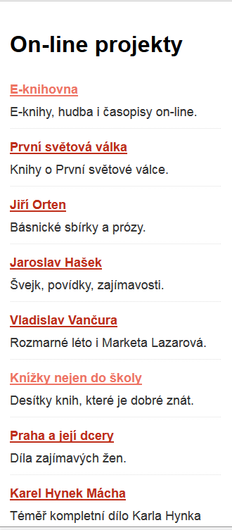
Další volné knihy MKP http://www.mlp.cz/cz/projekty/

Slide 45
E-knihy u nás - další volné knihy
http://eknihy.knihovna.cz/ – KISK
Další odkazy…
http://www.ceskaskola.cz/2014/10/e-knihy-pro-knihovny.html

Slide 46
Další volné knihy - inspirace
Ostrava - MSVK
http://www.svkos.cz/elektronicke-zdroje/databaze-vytvarene-v-msvk/clanek/regionalni-e-knihy/

Slide 47
Co tedy knihovny mohou?
Půjčovat čtečky
na čtečkách nabízet legálně pořízené knihy
  Prezenčně
  Absenčně na základě licenční smlouvy
Informovat o trhu s eknihami
Nabízet odkazy na legální e-knihy
Digitalizovat regionální literaturu
Podpořit místní autory
půjčovat e-knihy jen na základě licenční smlouvy!

Slide 48
Co knihovny u nás mohou?
Prezentace ing. J. Pavlíka, UK Praha
http://www.slideshare.net/jpavlik88/jp4sdruk

Slide 49
Půjčování e-knih v Jihočeské vědecké knihovně v Českých Budějovicích
Zuzana Hájková

Slide 50
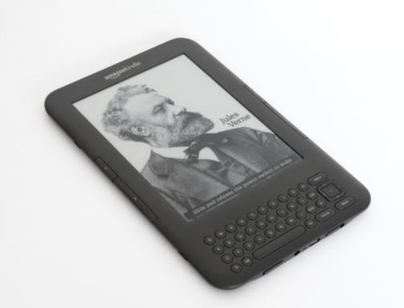
E-knihy v JVK ČB - vývoj
Půjčování čteček v JVK
od ledna 2011
4 druhy čteček: Amazon Kindle 3, Sony PRS-300 a Prestigio Nobile, eReading
Pouze volná díla, 370 děl od 44 autorů (Arbes, Čapek, Erben, Hašek, Mácha, Němcová ...)
Zpravodajství iDnes, Lidovky ...
http://www.linuxexpres.cz/hardware/recenze-ctecky-knih-amazon-kindle-3

Slide 51
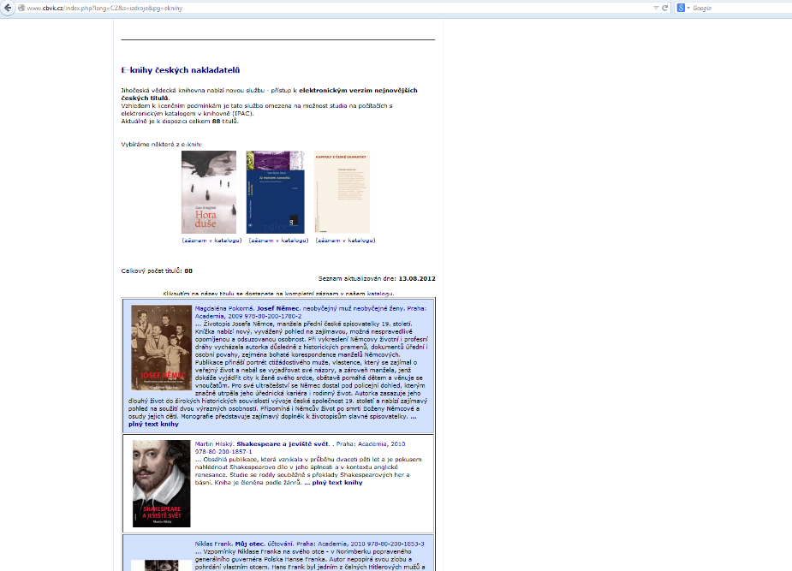
E-knihy v JVK ČB - vývoj
projekt E-knihy do každé knihovny – Městská knihovna Praha – Academia, jen terminálové zpřístupnění

Slide 52
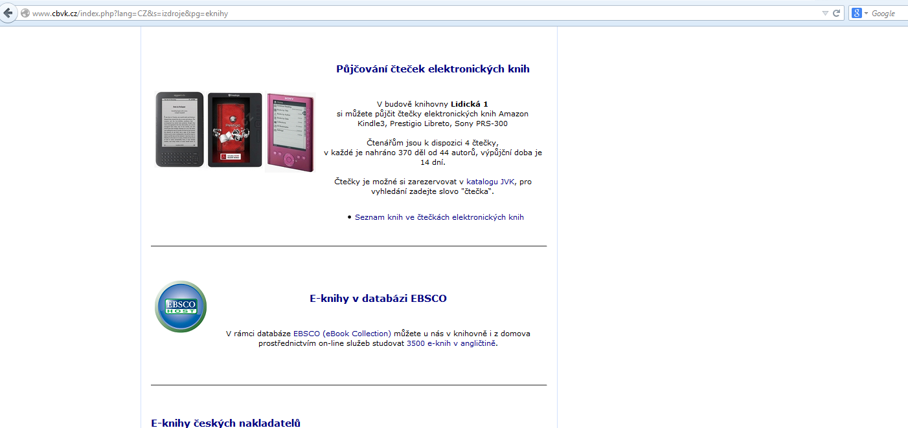
E-knihy v JVK ČB - vývoj
Licence e-knih – Ebooks – EBSCO
  Knihy pouze v angličtině, většinou odborná literatura

Slide 53
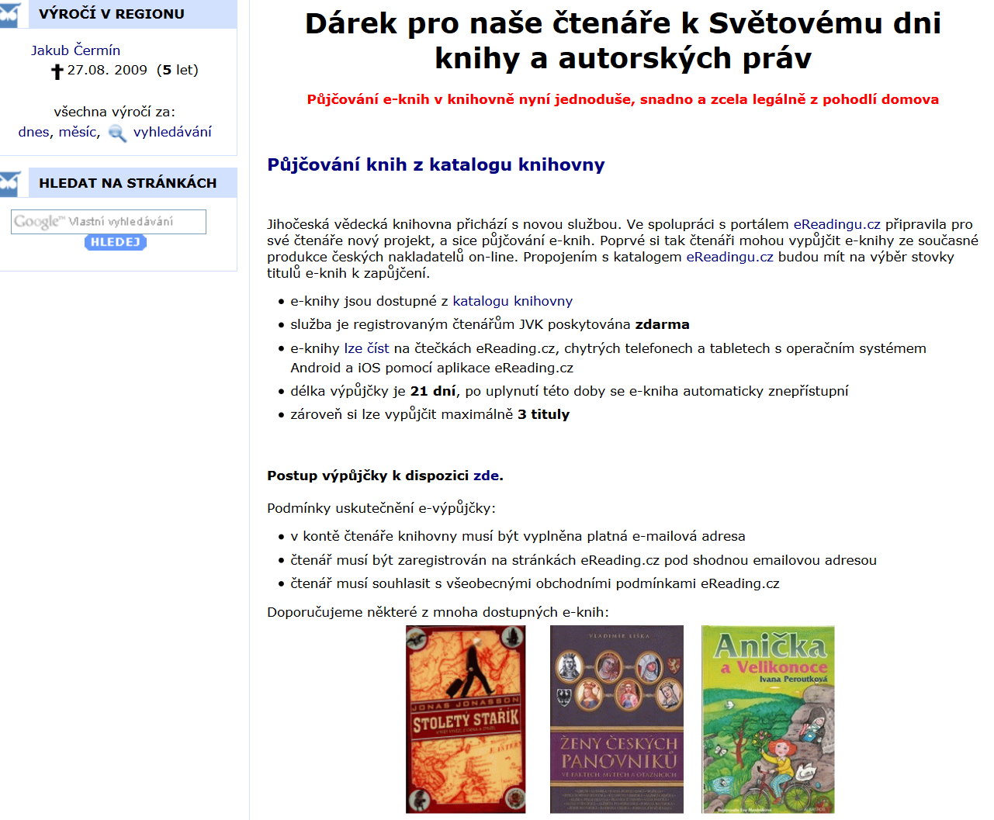
eReading

Slide 54
eReading
První jednání s firmou eReading - prosinec 2013
Únor/březen 2014 - funkční a technický koncept půjčování e-knih v systému ARL (Cosmotron Bohemia)
  Export záznamů e-knih eReading do katalogu JVK ČB
  Implementace e-výpůjček do výp. protokolu (čtenář vidí e-výpůjčky ve svém kontu)
  Vlastní vypůjčení e-knihy – pro čtenáře co nejjednodušší (API)
Březen/duben – technické doladění s firmou eReading - API

Slide 55
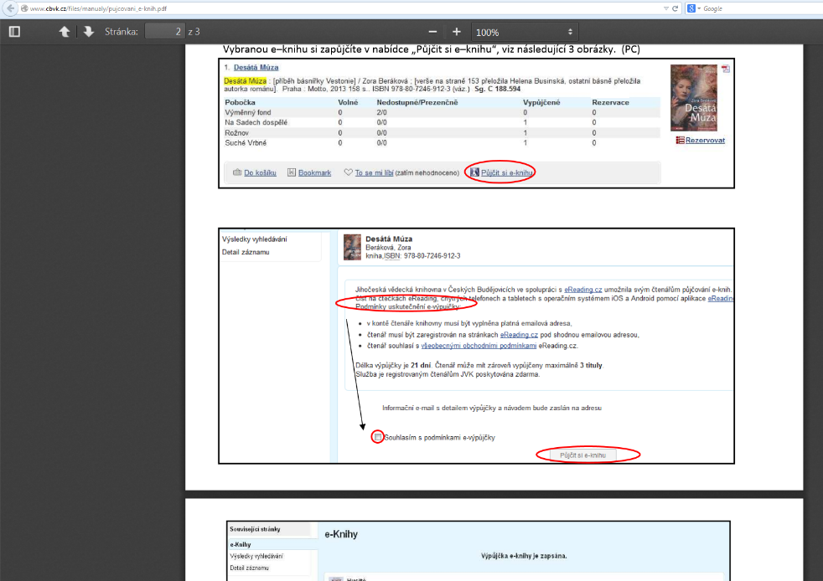
Testování, čtenářské manuály, školení …
http://www.cbvk.cz/files/manualy/pujcovani_e-knih.pdf

Slide 56
Postup e-výpůjčky
Pro čtenáře:
Vyhledání v katalogu JVK
Souhlas s uvedenými podmínkami
Registrace u eReadingu (totožný mail)
Přihlášení do aplikace eReadingu, stáhnutí knihy
(připojení k internetu, pak stáhnutí do off-line režimu)

Slide 57
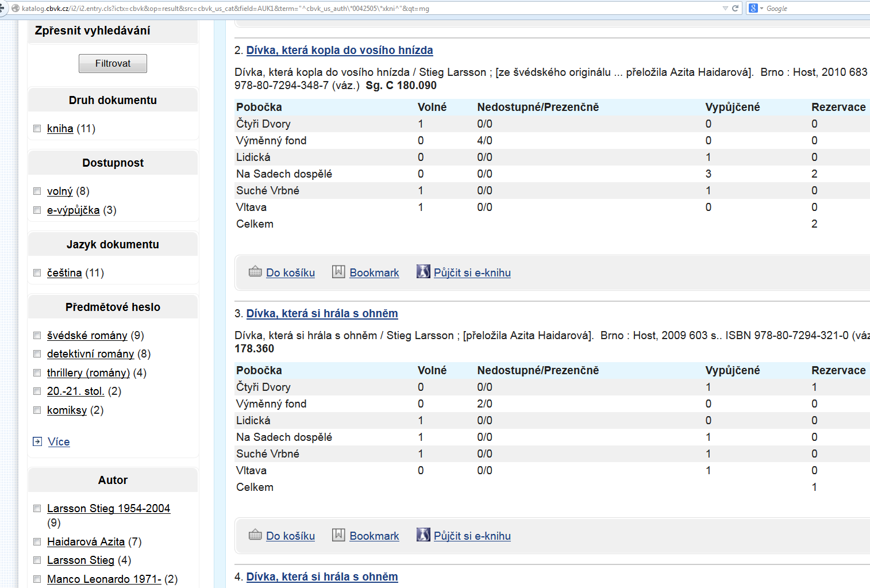
E-knihy přímo v katalogu

Slide 58
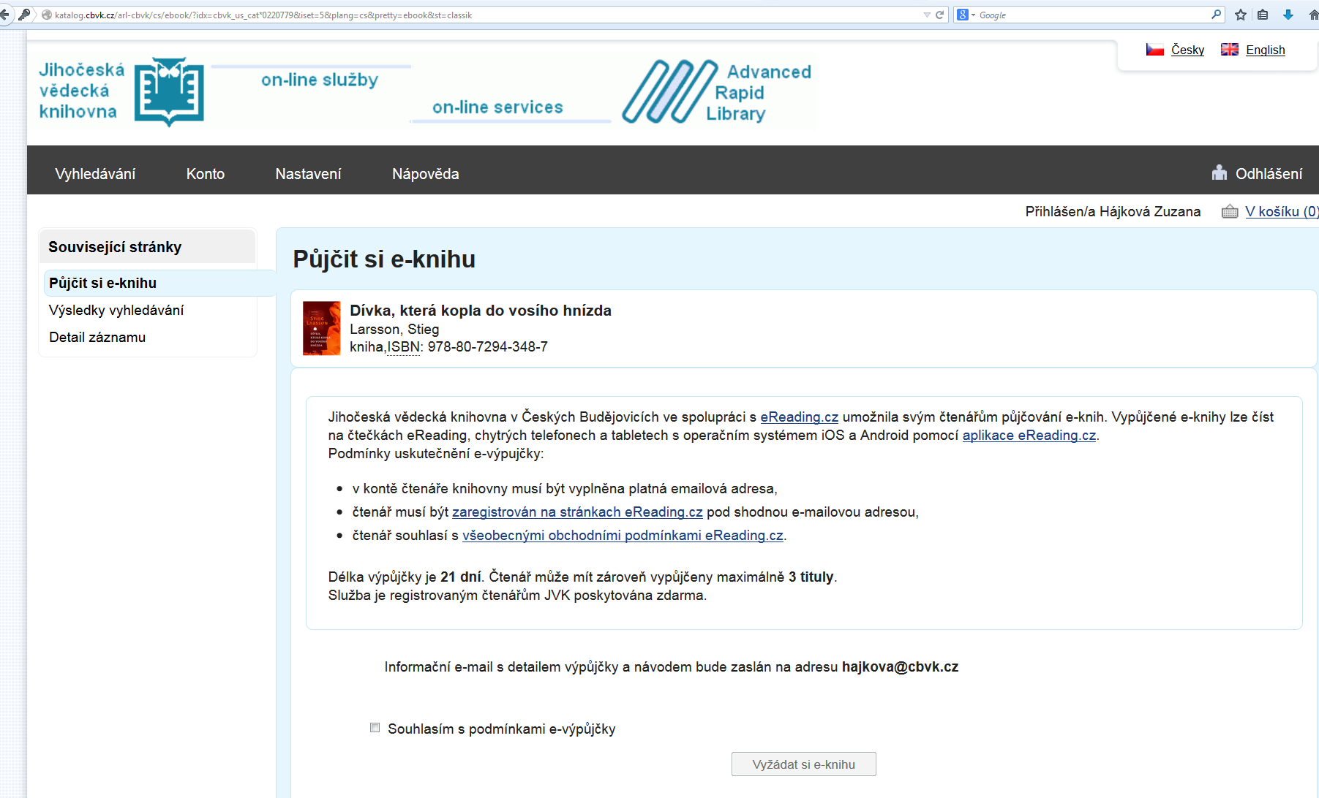
Informace o e-výpůjčce

Slide 59
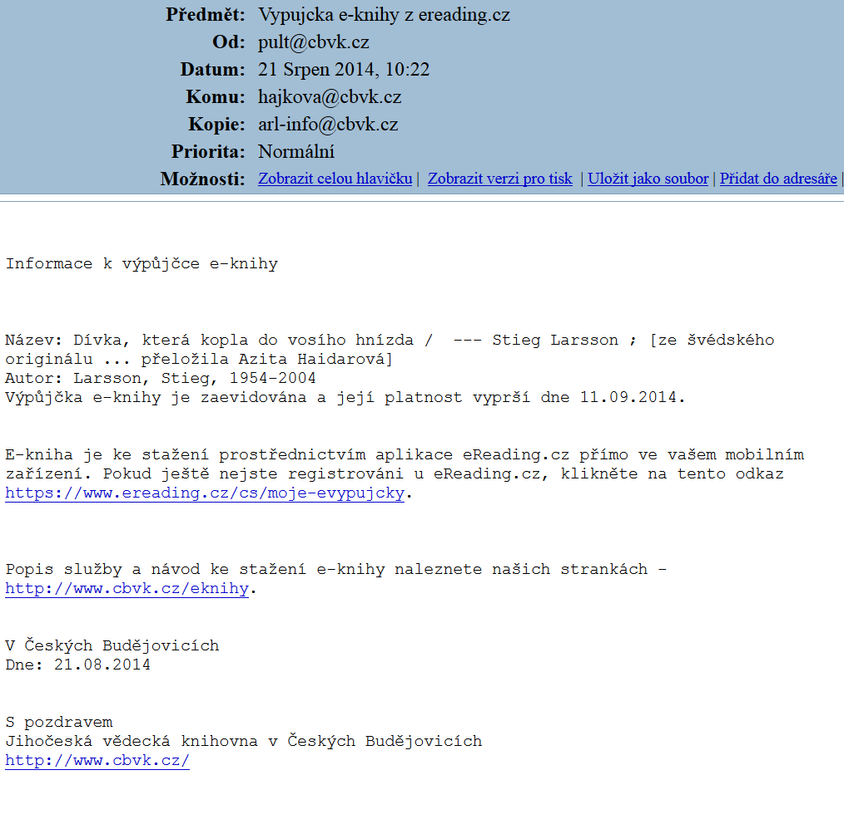
Informační e-mail

Slide 60
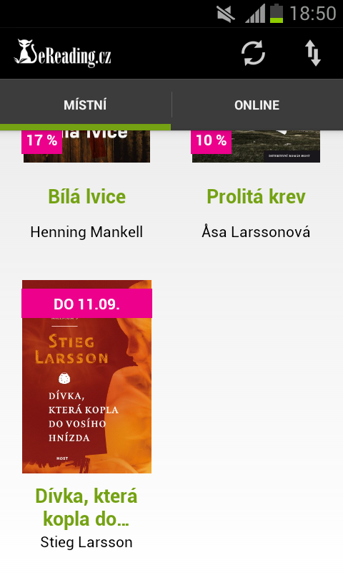
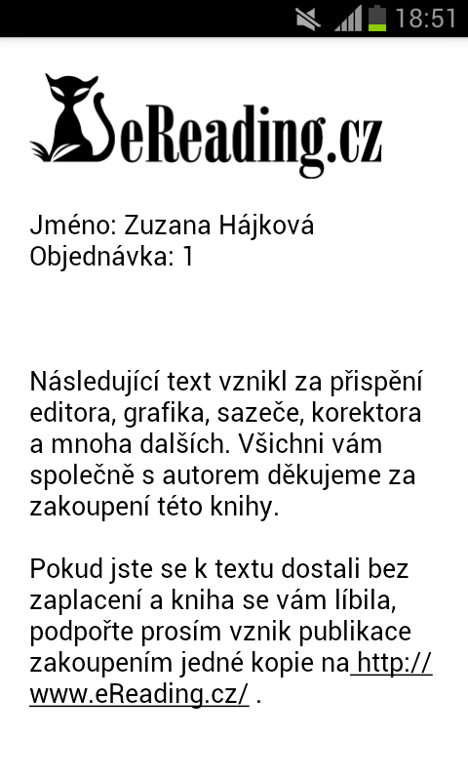
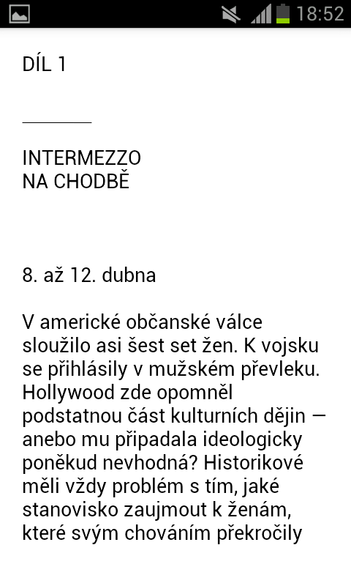
E-kniha přímo v aplikaci eReading

Slide 61




Příprava, propagace …
Spuštění připraveno ke Světovému dni autorských práv
Využití akce Literatura žije – 23-25.4.
Plakáty, záložky, tiskové zprávy, web, maily čtenářům JVK…

Slide 62
Propagace
Adresná:
  Čtenáři, které mají rezervaci na tištěnou knihu –e-mail s upozorněním na novou službu
  Čtenáři, kteří již rok nevyužili služeb JVK – e-mail s informacemi, co vše knihovna nabízí, včetně e-výpůjček
  Noví čtenáři – letáček při registraci
Další – FB, letáčky, plakáty – knihy na dovolenou, zajímavé novinky z eReading
Články o zahájení půjčování v denním tisku, TV zpravodajství, regionálním rádiu, internet. blozích

Slide 63
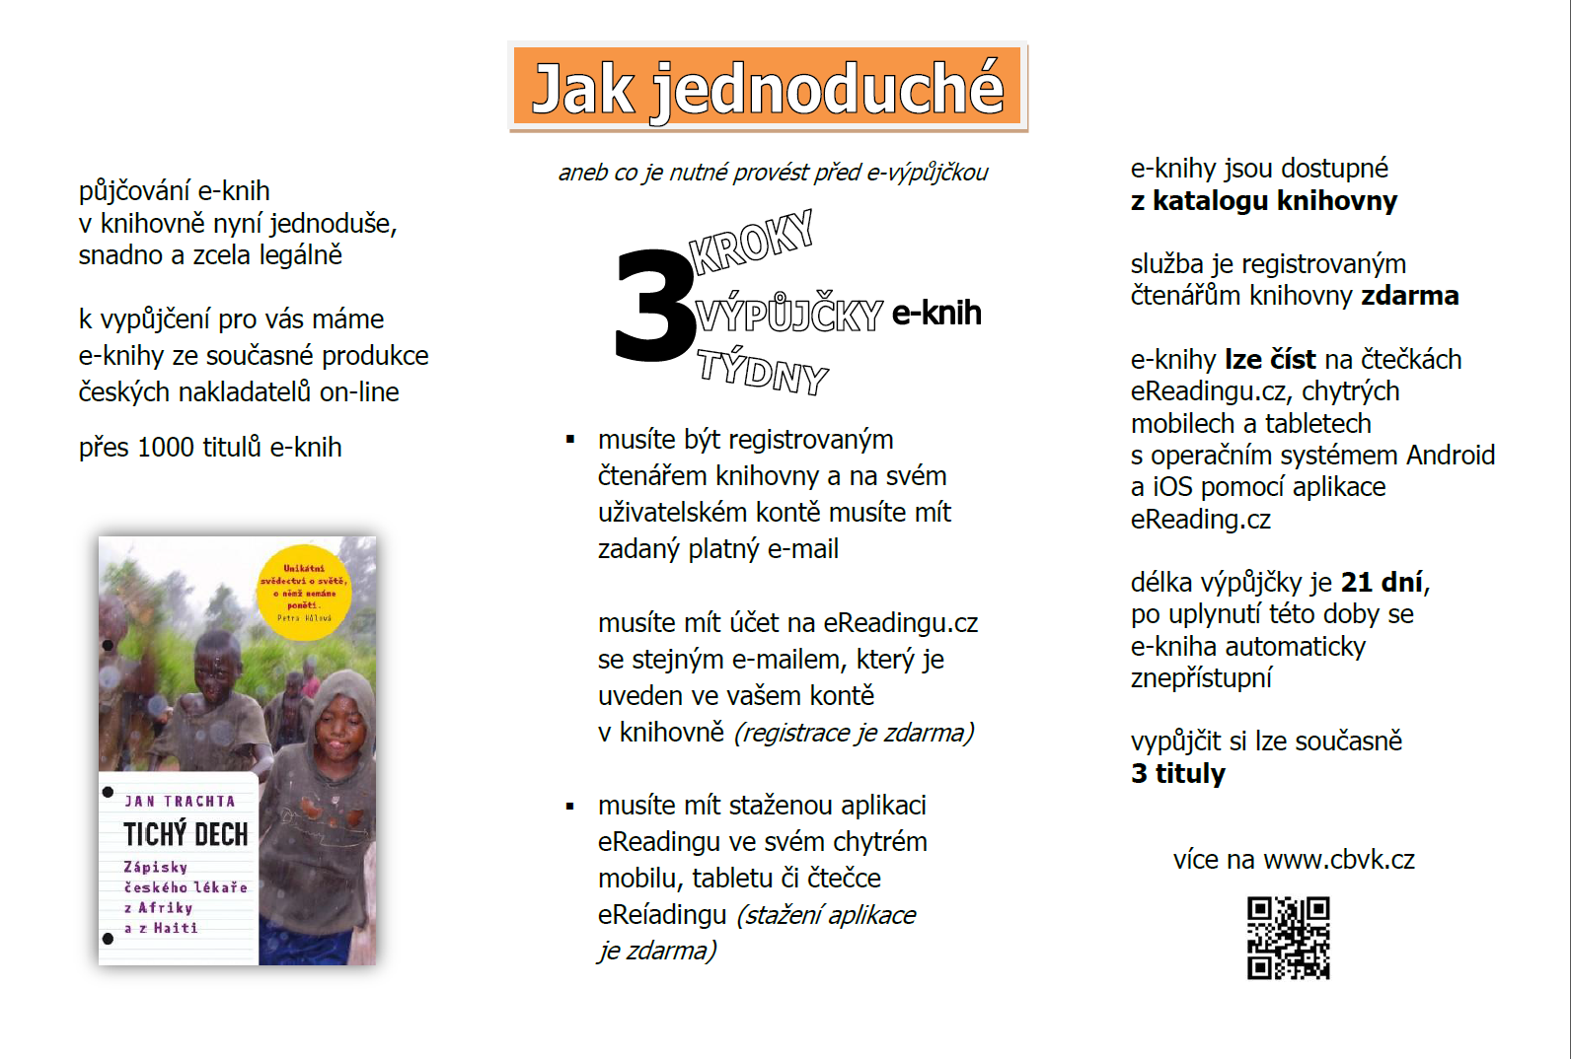

Slide 64


Slide 65
Co tedy čtenářům nabízíme
Vypůjčení 3 e-knih z nabídky eReading na 21 dní
Nabídka eReading – ca 1200 titulů českých nakladatelství – včetně velmi žádaných knih (Stoletý stařík, Analfabetka, Muž jménem Owe, knihy nakl. Paseka: objev roku Magnesia litera – Tichý dech, Lístek na cestu z pekla, Šabach, Legátová …)
E-výpůjčka přímo z katalogu knihovny
Jednoduché stažení e-knihy do čtecího zařízení (telefon, tablet s iOS, Android; čtečka eReading)

Slide 66
První zkušenosti
Zájem čtenářů
rozšíření výpůjček z 2 na 3
(dotazy typu jak vrátit e-knihu, jak prodloužit)
Za rok 2015: vypůjčeno 3 000 e-knih
Nejžádanější tituly:
  Analfabetka, která uměla počítat (225x),
  Stoletý stařík, který vylezl z okna a zmizel (půjčeno 170x),
  odborná literatura (Život staré Šumavy (15x) , 333 tipů a triků pro digitální fotografii (28x)
  literatura pro děti a mládež (Anči a Kuba mají Kubíčka, Kostičas )

Slide 67
První zkušenosti
Dotazník – srpen/září 2014
Zaslán všem čtenářům, kteří si vypůjčili alespoň 1 e-knihu - 280
Výsledky
  Vyplnilo 118 čtenářů

Slide 68
Výsledky dotazníku:
Proč jste vyzkoušel/a naší službu půjčování e-knih?
  Zájem o e-knihy 64%, zvědavost, jak to funguje 44%
  Další odpovědi
    fyzický exemplář byl vypůjčený
    možnost precist si knihu hned, nemusim pro ni jet
    šetření času - není nutno jít fyzicky do knihovny
    přimět vnuka číst - čtečka za vysvědčení
    v některých situacích je e-kniha praktičtější (dovolená, pobyt v nemocnici¨, čtení v letadle
    čtení na mobilním telefonu
Byla tato nová služba důvodem, že jste se u nás registroval/a jako čtenář?
  Ano 12%

Slide 69
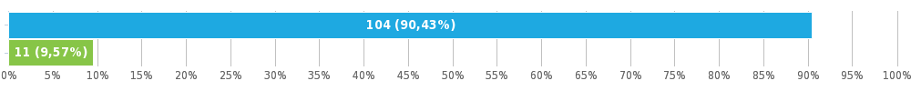
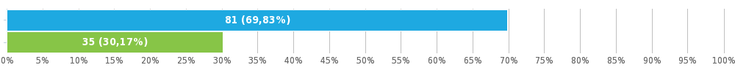
Výsledky dotazníku:
Byl pro Vás postup, jak si půjčit e-knihu srozumitelný?
  Ano 90%
  Ne 10%
Měl/a jste při půjčení e-knihy nějaké technické problémy?
  Ne 70%
  Ano 30%

Slide 70
Výsledky dotazníku:
Měl/a jste při půjčení e-knihy nějaké technické problémy? Pokud ano, jaké?
    nutnost instalovat eReading
    Nemám a nechci si kupovat čtečku e-knih.
    mám špatnou čtečku – kindle
    nelze stáhnout do mojí čtečky
    kniha mi nesla vubec stahnout z ereadingu v tabletu s androidem,takze jsem zadane knihy vubec nemela moznost cist
    není přístupný všem čtečkám, i když máte e reading, ne na všech typech lze použít a na portálu mi nedokázali odpovědět proč
    slozita prace se cteckou z knihovny
    moje čtečka nemá připojení na internet, musím knihu stáhnout nejprve do počítače a pak ji přesunout
    potřeboval jsem zajít do knihovny a poradit od personálu jak na to

Slide 71
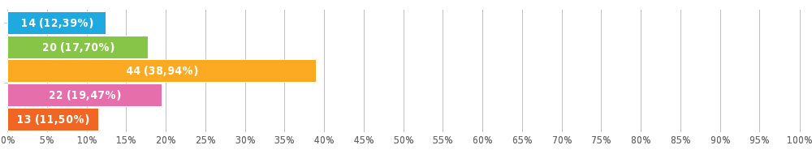
Výsledky dotazníku:
Půjčujete si e-knihy pravidelně?
  41% ano, 66% ne
Jak jste spokojen/a s nabídkou e-knih v katalogu Jihočeské vědecké knihovny?
  3-5 *
Máte v úmyslu si některou z vypůjčených e-knih zakoupit i v tištěné podobě?
  Ano 20%, ne 80%

Slide 72
Zkušenosti téměř po roce …
K 31.3.2015 půjčeno 2481 e-knih
605 čtenářů
Z toho žen: 373 - 61,65%
Věk 0-15 : 43 čtenářů
Věk 16-30: 189 čtenářů
Věk 31-50: 247 čtenářů
Věk 51-60: 72 čtenářů
Věk 61+ : 54 čtenářů
Nejmladší čtenář: 5,29 let
Nejstarší čtenář: 90,50 let

Slide 73
eReading v JVK
solidní nabídka českých titulů včetně bestsellerů, na jejichž tištěnou verzi máme řadu rezervací, nabídka titulů je průběžně doplňována
implementace do knihovního systému a velmi jednoduché provedení výpůjčky v PC i mobilní verzi katalogu knihovny
platba pouze za uskutečněné výpůjčky, nikoli za nabídku všech e-knih (akvizice)
k dispozici i první strany knihy v pdf a dalších formátech
e-knihy je možné číst pouze na některých tabletech a chytrých telefonech , popř. na čtečkách eReadingu

Slide 74
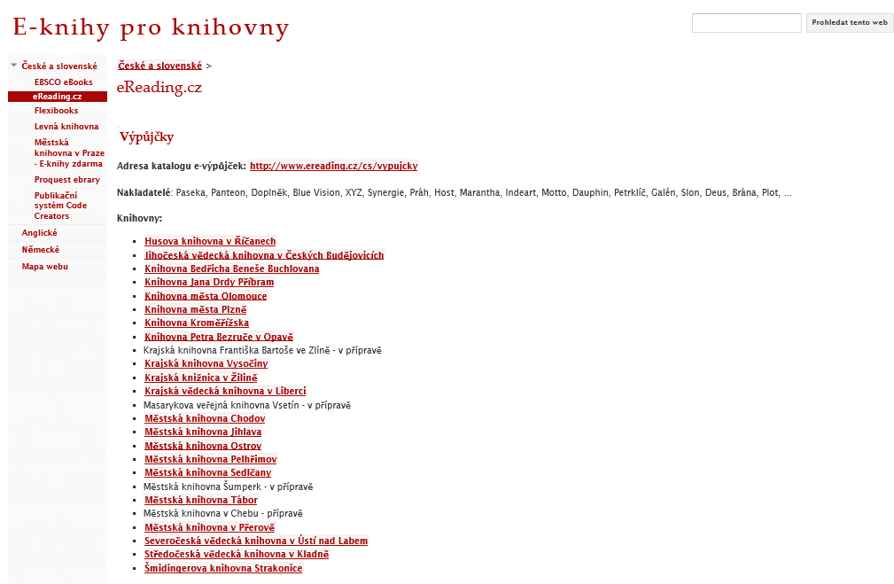

Slide 75
32 knihoven, dalších 20 v přípravě
VISK3 - Hlavní priority pro rok 2015
….
Podpora zahájení výpůjček e-knih v českém jazyce (nákup licencí) pro základní knihovny zřízené příslušným orgánem obce (tj. obecní a městské veřejné knihovny)
…

Slide 76

Flexibooks
Únor 2016
Fraus media
Grada, Portál, Fraus, Host, Meander, Kniha Zlín, Nakladatelství Univerzity Palackého
Odborné publikace, populárně naučná literatura, beletrie …

Slide 77
Půjčování e-knih v JVK
eReading
Flexibooks
2000 titulů
Beletrie
Aplikace eReading (googleplay..)
Tablety, mobily, čtečky s Android, iOS
2500 titulů
Odborná literatura, učebnice
Čtečka Flexibooks
Tablety, PC s Windows, Android, iOS

Slide 78
Vyhledávání v katalogu
Rozšířené vyhledávání
Tzv. fasety

Slide 79
Otázky
Může knihovna koupit tištěnou knihu a pak ji půjčovat?
Může knihovna koupit e-knihu a pak ji půjčovat?
Přijde čtenář s vlastní čtečkou Kindle – jaké e-knihy mu nabídnete?
Najděte v našem katalogu – švédský humoristický román jako e-knihu (nikoli od autora Jonase Jonassona)

